Slide 1
§9.3 Laplace 㡨㑍㚟
㭎㐃㖿㮪㛺㖻㘐㦺 —— Laplace 㡨㑍㚟㘐㦺
㖎㐃㤴 Laplace 㡨㑍㚟㔻㗉㗡
䍤
䈻
㺖
䍤
䈻
㺖

Slide 2





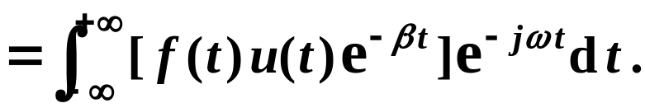

㭎㐃㖿㮪㛺㖻㘐㦺 —— Laplace 㡨㑍㚟㘐㦺
1. 㘐㦺㩡㔭
(1)
㩡㔭䶦䶧
㧞㙽㨞 㔻 Laplace 㑍㚟㪈 㐂
㜚
(2)
㘤㾦 Laplace 㑍㚟㭐 Fourier 㑍㚟㔻㘔㬛㐂
㝳㰝㐅
䍤
䈻
㺖
㙽㨞 㔻 Laplace 㑍㚟
㝈㧂 㙽㨞 㔻 Fourier 㑍㚟㐆
㜶
䍤
䈻
㺖

Slide 3
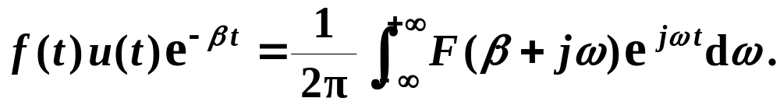


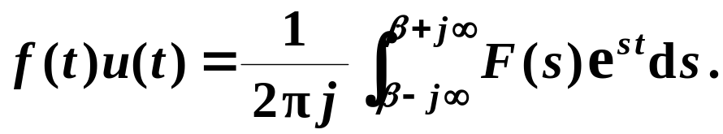
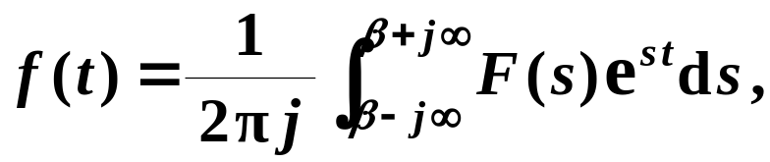

㭎㐃㖿㮪㛺㖻㘐㦺 —— Laplace 㡨㑍㚟㘐㦺
1. 㘐㦺㩡㔭
(3)
㩡㔭䶦䶧
㘤㾦 Fourier 㡨㑍㚟㘐㦺㐂
㭼
(4)
㛜㦚㦺㟦㑥㩃㒢
㑑㮂
㭼
䍤
䈻
㺖
䍤
䈻
㺖
㜶㕛
㖿㮪㛺㖻䶂䶃䶄

Slide 4
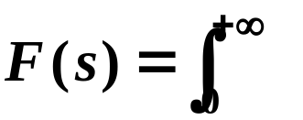








㭎㐃㖿㮪㛺㖻㘐㦺 —— Laplace 㡨㑍㚟㘐㦺
2. 㖿㮪㛺㖻㘐㦺
㘤㾦㦚㠩㔻㩡㔭㐂㕛㔟㥟㫉㔻 Laplace 㑍㚟㔫:
( A )
( B )
䍤
䈻
㺖
㔩㮮䶫䶬
㓊 ( B ) 㦺㪈㖿㮪㛺㖻㘐㦺㐆
㰕䶔䶕䶖
㖿㮪㛺㖻㘐㦺㯣㔻㛺㖻䁤㝂㧂
㰕䶔䶕䶖
s
c
䍤
䈻
㺖
㣛㠩㦚㔻㭎㩍㰙㫫
㘰㰙㫫㪌㮺 㔻㒶㯹㮾㯣㐆
㗉㗡䶂䶃䶄

Slide 5

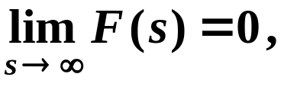


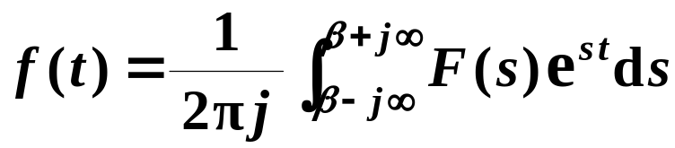









㖎㐃㤴 Laplace 㡨㑍㚟㔻㗉㗡
1. 㟮㨞㗡
㗉㗡䶩䶪䶫
㟠㮀㗅㑍㙽㨞㔻㟮㨞㜘㧒㖿㮪㛺㖻㐆
㔩㟂䶡䶢
㧞 㔻㫑㙽㨞 㓜㭼㫽㙀㙌㟈㤠㔷
P 199
㪎㧂㝀㫧㔻㐂
㯱㔫㮺 㐂
㤂
㭼
定理
9.2
䍤
䈻
㺖
㐁㟄㐇
㰷㠗䶢䶣
㐁㜤㥳?㐇
㰕䶔䶕䶖
㰕䶯䶰䶱
㮂㮺 㯹㒶㯹㮾 㡲㝀㫧㐂
c
䍤
䈻
㺖
㭨㓆 㔻㤠㔷㛚㯹 㦚㐆
㓂㑣㗡 䶂䶃䶄

Slide 6
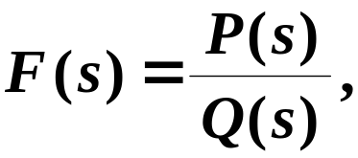



㖎㐃㤴 Laplace 㡨㑍㚟㔻㗉㗡
2. 㓂㑣㗡
㗉㗡䶩䶪䶫
㟠㮀 Laplace 㑍㚟㔻㘖㱧㫝㰻㐂㑑㘤㾦㭎㬙㭬㰝㙽㨞
㔻 Laplace 㑍㚟㟀㤴㡨㑍㚟㐆
㮸㨈䵳䵴䵵
㔧㔥㨞㤼㞏㫉㐂㫑㙽㨞 㩕㒺㪈㐁㰛㐇㖻㦺㙽㨞㐅
䍤
䈻
㺖
㤆㯣㐂 㚋 㧂㦴㬛㨞㔥㬁㦺㐆
㮂㮺㖻㦺㙽㨞㰃㡦㖻㝀㪈㔥㬁㦺㚋㑫㖻㖻㦺㐂㭨㓆㐂
䍤
䈻
㺖
㟠㮀㓂㑣㗡㭸㕛㫑㭠㙽㨞㐆
㐁㑫㖻㖻㦺㖻㝀㐇
㒺㮀㫝㰻 䶂䶃䶄

Slide 7











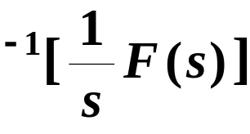
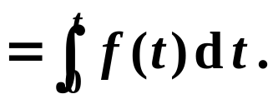

㖎㐃㤴 Laplace 㡨㑍㚟㔻㗉㗡
2. 㓂㑣㗡
㛔㙀㒺㮀㔻 Laplace 㡨㑍㚟㔻㫝㰻㐆
䍤
䈻
㺖
䍤
䈻
㺖
㒺㮀㙽㨞 䶂䶃䶄

Slide 8
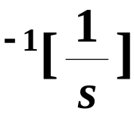
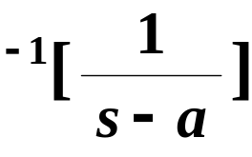


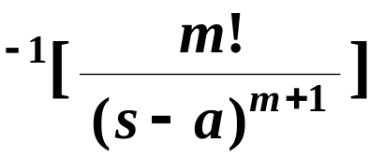
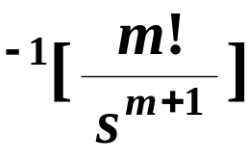


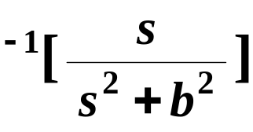
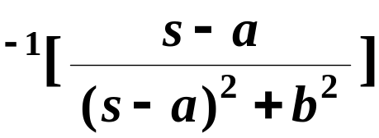


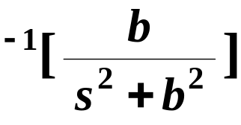
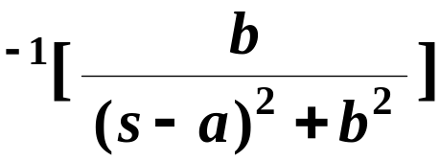







㖎㐃㤴 Laplace 㡨㑍㚟㔻㗉㗡
2. 㓂㑣㗡
㛔㙀㒺㮀㙽㨞㔻 Laplace 㡨㑍㚟㐆
䍤
䈻
㺖
䍤
䈻
㺖
㝌㞶 䶂䶃䶄

Slide 9
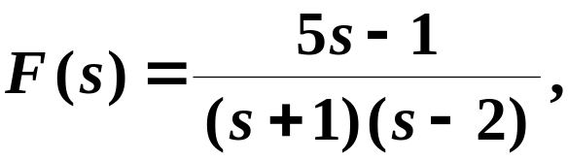

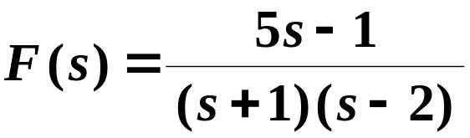
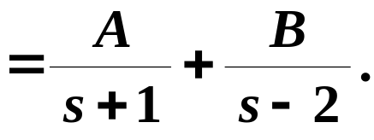



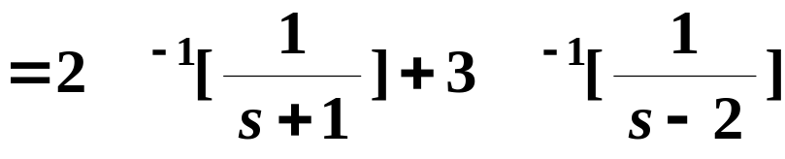

㞶䶚䶛䶜
㭬㰝
㤴
㝀䶠䶡䶢
㗉㗡 1
㟠㮀㓂㑣㗡㤴㝀㐆
2
3
(1)
㐁㔣㘤㐇
䍤
䈻
㺖
(2)
㮂
㕛
䍤
䈻
㺖

Slide 10



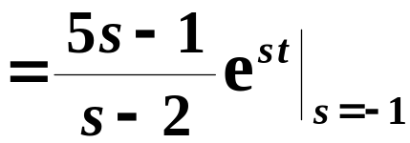


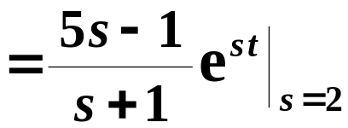

㞶䶚䶛䶜
㭬㰝
㤴
㝀䶠䶡䶢
㗉㗡 2
㟠㮀㟮㨞㗡㤴㝀㐆
(1) 㪈 㔻㭎㜬㛬㔷㐂
䍤
䈻
㺖
(2)
䍤
䈻
㺖
㝌㞶 䶂䶃䶄

Slide 11
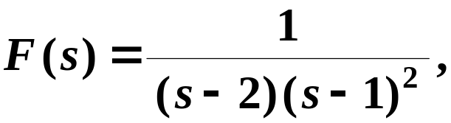
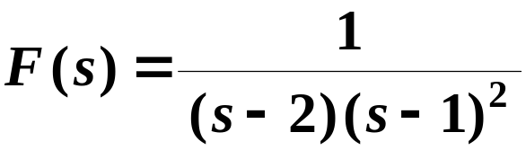
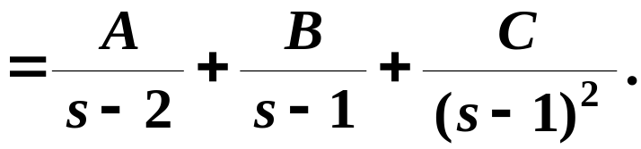

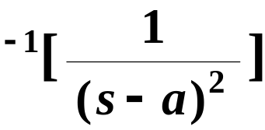


㞶䶚䶛䶜
㭬㰝
㤴
P 199 例 9.17
㝀䶠䶡䶢
㗉㗡 1
㟠㮀㓂㑣㗡㤴㝀㐆
(1)
㐁㓖㘤㐇
1
− 1
− 1
䍤
䈻
㺖
(2)
㮂
䍤
䈻
㺖
㕛

Slide 12

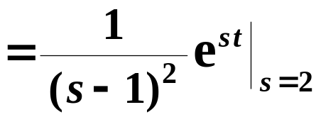

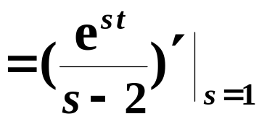


㞶䶚䶛䶜
㭬㰝
㤴
㝀䶠䶡䶢
㗉㗡 2
㟠㮀㟮㨞㗡㤴㝀㐆
(1) 㖻㒁㪈 㔻㭎㜬㭐㖎㜬㛬㔷㐂
䍤
䈻
㺖
(2)
䍤
䈻
㺖
㝌㞶 䶂䶃䶄

Slide 13
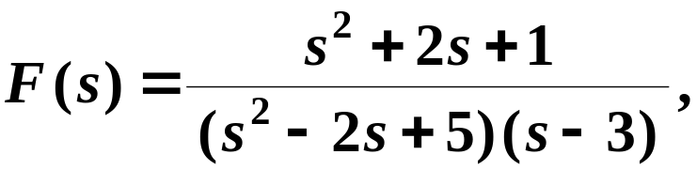
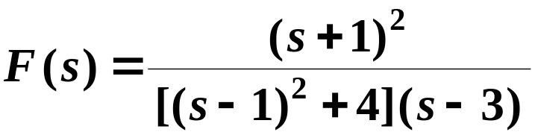
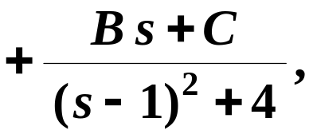
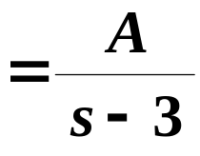
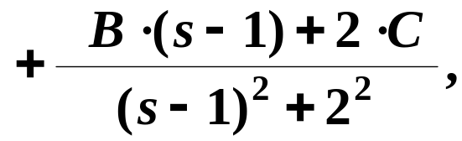






㞶䶚䶛䶜
㭬㰝
㤴
㝀䶠䶡䶢
㗉㗡 1
㟠㮀㓂㑣㗡㤴㝀㐆
(1)
㐁㗅㘤㐇
2
− 1
1
䍤
䈻
㺖
㞴
㕛
䍤
䈻
㺖
㞴
㕛

Slide 14
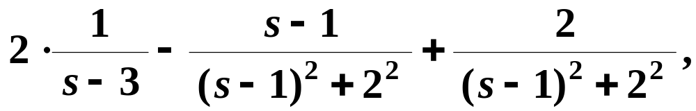

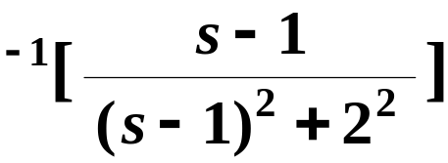

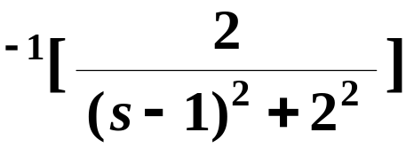


㞶䶚䶛䶜
㭬㰝
㤴
㝀䶠䶡䶢
㗉㗡 1
㟠㮀㓂㑣㗡㤴㝀㐆
(1)
(2)
2
− 1
1
㮂
䍤
䈻
㺖
䍤
䈻
㺖
㕛

Slide 15




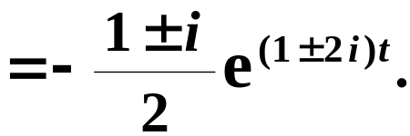
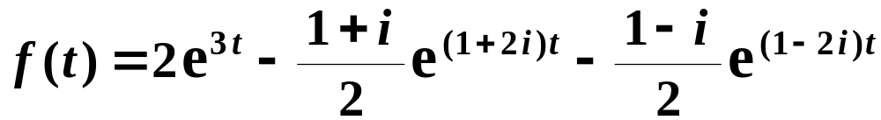

㞶䶚䶛䶜
㭬㰝
㤴
㝀䶠䶡䶢
㗉㗡 2
㟠㮀㟮㨞㗡㤴㝀㐆
(1) 㪈 㔻㭎㜬㛬㔷㐂
䍤
䈻
㺖
(2)
䍤
䈻
㺖

Slide 16

䍤
䈻
㺖
䍤
䈻
㺖
……
放松一下吧 !

Slide 17







㗙㐅
㟠㮀㟮㨞㜘㧒㖿㮪㛺㖻㔻㔩㟂㰷㠗
㔩㟂䶡䶢
㧞 㔻㫑㙽㨞 㓜㭼㫽㙀㙌㟈㤠㔷
P 199
㪎㧂㝀㫧㔻㐂
㯱㔫㮺 㐂
㤂
㭼
定理
9.2
(1)
㰷㠗䶢䶣
㥟㩅㐂
㯩㑭䆏㫫
s
L
㮂㮺㙽㨞 㯹 㣛㠩㦚㪒㤠㔷㐂
c
㖐 㔻㤠㔷㛚㯹 㦚㐂
C_{R}
㭨㓆㐂㔳 R 㒪㖻㔧㧀㐂
㝳㦢㕛
㔻㦼㭼㤠㔷㕥㑉㚉㯹 C 㪠㒼㔻㤞㮾㡲㐆

Slide 18
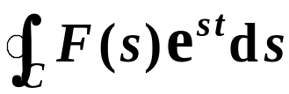

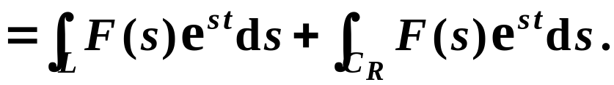
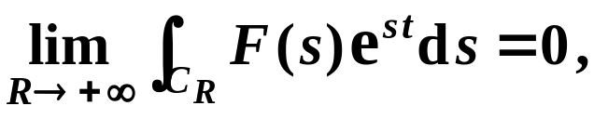

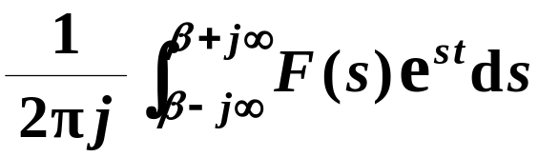
㗙㐅
㟠㮀㟮㨞㜘㧒㖿㮪㛺㖻㔻㔩㟂㰷㠗
(2)
㰷㠗䶢䶣
㘤㾦㟮㨞㔩㟂㐂
㭼
㟠㮀㥧㖡㔳㮲㟂㐁 5.3㐇㐂
§
㝳㩡㕛
L
c
C_{R}
㜶㕛
㐁㗕㚡㐇

Slide 19



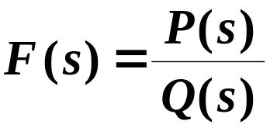
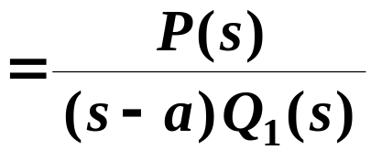
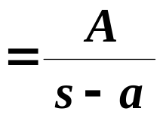
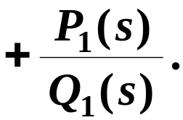

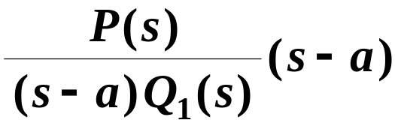
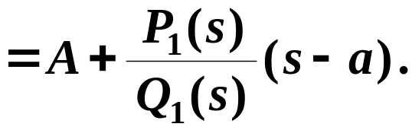



㗙㐅
㛜㦴㬛㨞㰛㖻㦺 㚁㪈㑫㖻㖻㦺
1. 㖻㠿 㯣㚉㭼㔣㓖㭎㜬㭨㯽㔻㤼㞏
㗉㗡䶲䶳
㧞 㚉㔣㓖㭎㜬㭨㯽
㜶
㯱
䍤
䈻
㺖
㛜㦚㦺㟦㑥㩃㒢㭖 㐂
㭼
䍤
䈻
㺖
㞴
㜶㕛

Slide 20








㛜㦴㬛㨞㰛㖻㦺 㚁㪈㑫㖻㖻㦺
㗙㐅
2. 㖻㠿 㯣㚉㭼㔥㓖㭎㜬㭨㯽㔻㤼㞏
㗉㗡䶲䶳
㧞 㚉 n 㓖㭎㜬㭨㯽
㜶
㯱
䍤
䈻
㺖
㛜㦚㦺㟦㑥㩃㒢㭖 㐂
㭼
䍤
䈻
㺖

Slide 21





㛜㦴㬛㨞㰛㖻㦺 㚁㪈㑫㖻㖻㦺
㗙㐅
2. 㖻㠿 㯣㚉㭼㔥㓖㭎㜬㭨㯽㔻㤼㞏
㗉㗡䶲䶳
㞴
㜶㕛
㟦㑥㱛㓄㤴㔭㐂
㑑㭚㓄㞴
㜶㕛
䍤
䈻
㺖
䍤
䈻
㺖

Slide 22






㛜㦴㬛㨞㰛㖻㦺 㚁㪈㑫㖻㖻㦺
㗙㐅
㖻㫧䶪䶫
㤜㠩㩑㟖㞲 㯣㚉㭼㔣㓖㚋㔥㓖㭎㜬㭨㯽㔻㤼㞏㐂
㥟㘢㯹㗅㨞㗏㪠㡲㖻㝀㐂㱁㟦㱧㤼㞏㭬㜈㘘㞲㐆
㕙㥟㘢㛈㯹㦴㨞㗏㪠㡲㖻㝀㐂㱁㟦㱧㤼㞏㚕㐿㘘㐆
㯹㦴㬛㨞㔥㬁㦺㯣㐂㗅㟬㔷㰃㧂㙵㪈㘒㖒㒬㬑㐂
㜶
䍤
䈻
㺖
㥟㘢㗅㨞 㪈 㔻㟬㔷㐂
㯱㗅㨞 㭔㪈 㔻㟬㔷㐆
㮂㮺 㐂
㭨㓆㯹㦴㨞㗏㪠㡲㐂
㖻㠿 㔻㰍㫛㭨㯽㰳㔥㪈㖎㜬㭨㯽㐆
䍤
䈻
㺖
㫉㠩㯵㫿㜤㭎㑛㩑㟖㚉㦴㖎㜬㭨㯽㔻㤼㞏㐆

Slide 23










㛜㦴㬛㨞㰛㖻㦺 㚁㪈㑫㖻㖻㦺
㗙㐅
3. 㖻㠿 㯣㚉㭼㔣㓖㖎㜬㭨㯽㔻㤼㞏
㗉㗡䶲䶳
㧞 㚉 㔣㓖㖎㜬㭨㯽
㜶
㯱
䍤
䈻
㺖
㛜㦚㦺㟦㑥㩃㒢㭖 㐂
㕛
䍤
䈻
㺖

Slide 24






㛜㦴㬛㨞㰛㖻㦺 㚁㪈㑫㖻㖻㦺
㗙㐅
3. 㖻㠿 㯣㚉㭼㔣㓖㖎㜬㭨㯽㔻㤼㞏
㗉㗡䶲䶳
㞴
㯱㭼
㜶㕛
䍤
䈻
㺖
䍤
䈻
㺖
4. 㖻㠿 㯣㚉㭼㔥㓖㖎㜬㭨㯽㔻㤼㞏㐁㟄㐇
㐁㗕㚡㐇

Slide 25
䍤
䈻
㺖
䍤
䈻
㺖
……
放松一下吧 !

